Slide 1
Habilidades I
La “naturaleza” de los hechos sociales y las reglas del método sociológico
Lunes 7 de abril

Slide 2
Estudio de los hechos sociales
Humanidad vs. Sociedad
¿Por qué cumplimos compromisos contraídos, deberes y repetimos costumbres?
Dos sujetos miembros de una Sociedad es posible repitan modos de actuar, pensar y sentir

Slide 3
Los hechos sociales y el método sociológico: una aproximación científica al estudio de la sociedad
¿Qué fenómenos ocurren dentro de una Sociedad?
¿Cómo creen ustedes que es posible estudiar dichos fenómenos?

Slide 4
Los hechos sociales y el método sociológico: una aproximación científica al estudio de la sociedad
Según Durkheim (1895):
En toda sociedad existe un grupo determinado de fenómenos que se distinguen por caracteres bien definidos de aquellos que estudian las demás ciencias de la Naturaleza [...]
¿Qué son?
Consisten en maneras de obrar, de pensar y de sentir, exteriores al individuo, y que están dotadas de un poder coactivo
No pueden confundirse con fenómenos
Orgánicos
Psíquicos: viven en la conciencia individual
Categoría nueva: Sociales

Slide 5
Hechos sociales
Características:
1. Los hechos sociales son producidos por la sociedad
2.Exteriores al individuo
3. Ejercen una presión sobre los individuos (formal o informal)
Castigo, censura

Slide 6
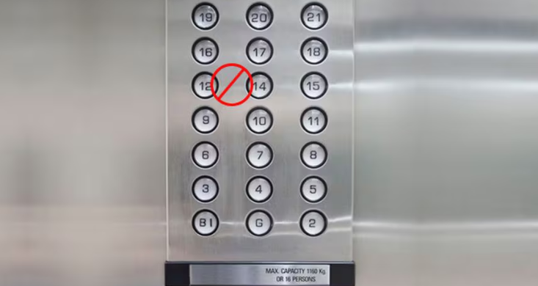
Hechos sociales
Durkheim establece tres categorías de hechos sociales:
1.- Las creencias y las prácticas constituidas, con una organización definida (como la religión, la ley escrita, las normas de educación, etc.)
2.- Las corrientes sociales (asamblea, grandes movimientos de entusiasmo, de indignación, de piedad)
Todas estas vienen de una conciencia colectiva, vienen a todos nosotros desde el exterior y son capaces de arrastrarnos aun contra nuestros deseos.
3.- Los movimientos de opinión, más duraderos que los anteriores, los cuales se producen en conjuntos de la sociedad en círculos más limitados sobre materias políticas, literarias, artísticas, etc.
Son generales porque son colectivos (impuestos)

Slide 7
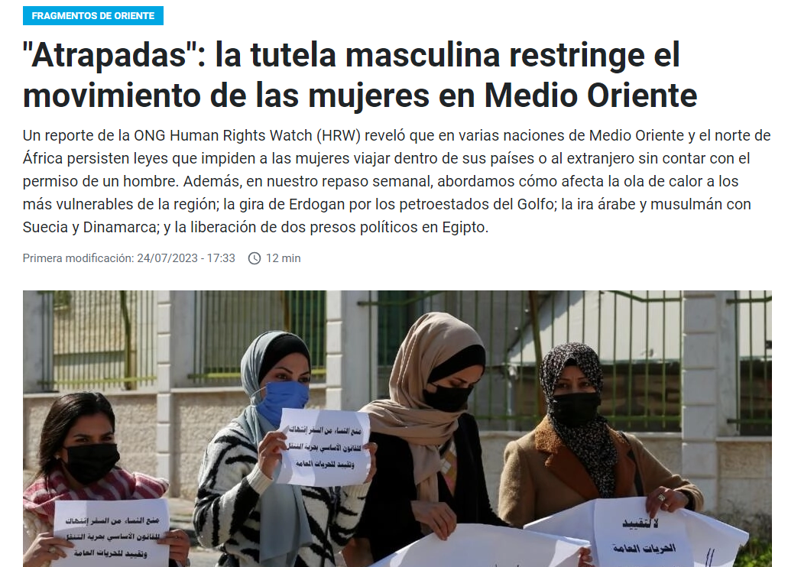

Slide 8
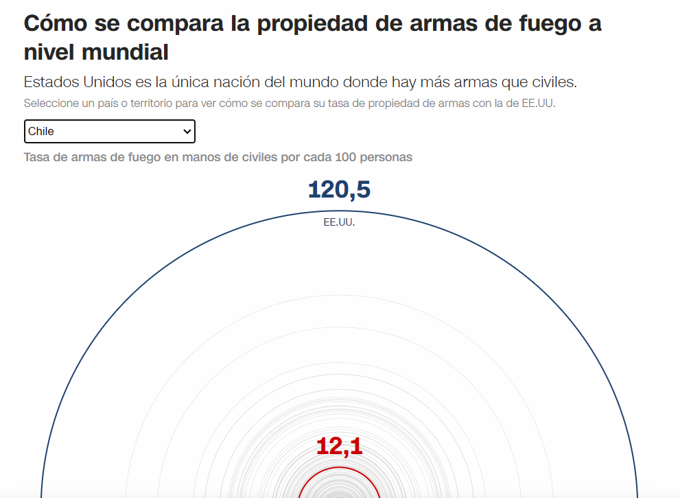
https://cnnespanol.cnn.com/2024/02/15/cultura-armas-estados-unidos-mundo-trax/

Slide 10
Reglas del método sociológico
¿Cómo los estudiamos?

Slide 11
REGLAS DEL MÉTODO SOCIOLÓGICO
RELATIVAS A LA OBSERVACIÓN DE LOS HECHOS SOCIALES
RELATIVAS A LA DISTINCIÓN DE LO NORMAL A LO PATOLOGICO
RELATIVAS A LA CONSTITUCIÓN DE LOS HECHOS SOCIALES
RELATIVAS A LA EXPLICACIÓN DEL HECHO SOCIOLOGICO
TRATAS A LOS HECHOS SOCIALES COMO COSAS
DESTERRAR A LA CIENCIA DE TODAS PRENOCIONES(SUBJETIVIDADES)
CREACIÓN DE CONCEPTO “ESPECIES SOCIALES”
LA UTILIDAD DE UN HECHO NO EXPLICA SU EXISTENCIA, LA CAUSA DEBE SER DETERMINADA CON INDEPENDENCIA DE LA FUNCIÓN
HECHOS SOCIALES SOLO PUEDEN SER EXPLICADOS POR OTROS HECHOS SOCIALES (CAUSALIDAD)
DISTINGUIR A LOS HECHOS SOCIALES SEGÚN GRADO DE COMPOSICIÓN

Slide 12
1. Considerar los hechos como cosas
En primer lugar, teniendo en cuenta su carácter de exterioridad a los individuos y, por tanto, su objetividad, la sociología deberá considerar a los hechos sociales como cosas
La Filosofía va de las ideas a las cosas (deductivo); las ciencias operan a la inversa, de las cosas o los objetos a las ideas, proponiendo y confirmando hipótesis a través de un método inductivo

Slide 13
. ¿Qué hechos sociales investigar?
“Sólo se ha de tomar, como objeto de investigación, un grupo de fenómenos anteriormente definidos por ciertos caracteres exteriores que le son comunes y comprender en la misma investigación a cuantos respondan a esta definición”.
“Lo que importa es construir conceptos completamente nuevos, apropiados a las necesidades de la ciencia y expresarlos con el auxilio de una terminología especial [...]”.

Slide 14
2. La observación de los hechos sociales debe ser objetivo
En segundo lugar, la ciencia debe desprenderse y evitar sistemáticamente todas las nociones vulgares o ideas preconcebidas
“Estas nociones son [...] como un velo que se interpone entre las cosas y nosotros […] hasta el presente la sociología se ha tratado de una manera más o menos exclusiva, no de cosas, sino de conceptos”
Lo objetivo | Lo subjetivo
Es relativo al objeto observado, y no depende de aquel que observa. | Depende del sujeto que percibe.
No varía, se presenta siempre igual, independientemente del sujeto que lo observe. | Varía de acuerdo a las apreciaciones, creencias, gustos o puntos de vista que cada sujeto tenga.
No tiene en cuenta opiniones ni apreciaciones personales del individuo que observa. | Refleja en alguna medida la postura personal y las opiniones del individuo.
Se puede medir a través de instrumentos y de criterios establecidos. | Resulta imposible de medir, por lo que requiere de argumentaciones y depende de los juicios de cada sujeto.
La cualidad de lo objetivo es la “objetividad”. | La cualidad de lo subjetivo es la “subjetividad”.
Se trata de hechos concretos, por ejemplo: María es mi hermana menor. | Se trata de opiniones, por ejemplo: María es una persona sincera.
Es cosa todo lo que es dado, todo lo que se ofrece, o mejor, lo que se impone a la observación. Tratar los fenómenos como cosas, es tratarlos como datos que constituyen el punto de partida de la ciencia. Los fenómenos sociales presentan de una manera incontestable ese carácter

Slide 15
3. Distinción entre hechos patológicos y normales
En cuarto lugar, se deberá distinguir entre “dos órdenes de hechos, muy semejantes en ciertos puntos; aquellos que son todo lo que deben ser y aquellos que debieran ser muy diferentes de lo que son, los fenómenos normales y los patológicos”.
Fenómenos normales: Con mayor ocurrencia
Fenómenos patológicos: Con menor ocurrencia

Slide 16
Hechos normales y patológicos (contexto nacional)
HECHOS NORMALES | HECHOS PATOLOGICOS
Estabilidad económica | Inestabilidad económica
Niveles de desempleo | Golpes de Estado
Justicia | Dictaduras

Slide 17
Dictadura: ¿Hecho patológico o normal en Corea del Norte?

Slide 18
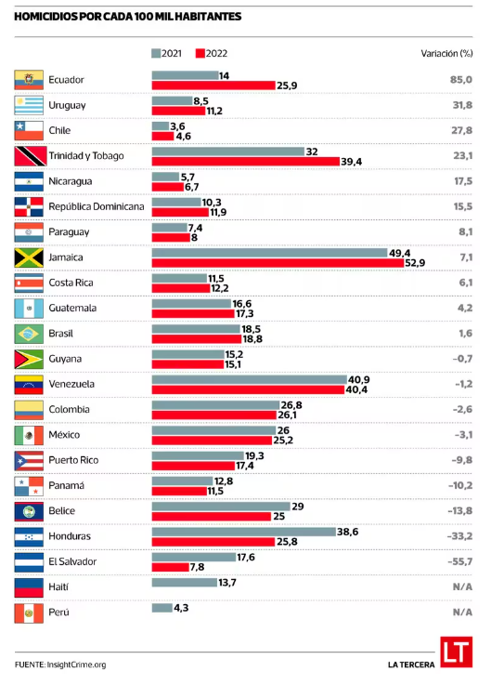
Ranking InSight Crime:Homicidios cada 100 mil habitantes
¿Puede ser patológico que no existan homicidios?
¿De qué dependerá?

Slide 19
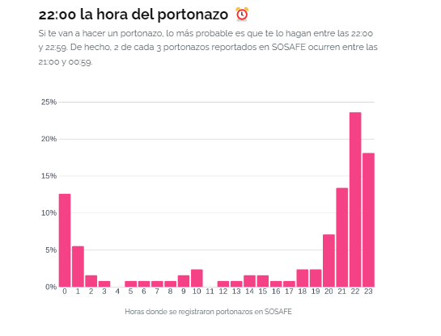
Portonazos en Chile ¿Normal o Patológico?
Lo que debes saber sobre un portonazo ☝🏼
Según el análisis de Carabineros de Chile sobre los portonazos:
97% de los asaltantes capturados son hombres
91% de ellos ha sido detenido anteriormente
86% se realizó con armas de fuego (¡no pongas resistencia! 👀)
33% es menor de edad
Fuente: https://blog.sosafeapp.com/la-hora-del-portonazo/

Slide 20
5. Definición de especies sociales
En quinto lugar, se debe establecer especies sociales: “en la idea de especie se encuentran reunidas la unidad que exige toda investigación verdaderamente científica y la diversidad que se da en los hechos, pues la especie se encuentra idéntica en todos los individuos que la integran, y, por otra parte, las especies difieren entre sí [...]”
En sexto lugar “Se comenzará por clasificar las sociedades a tenor de del grado de composición que presentan, […] en el interior de estas clases se distinguirán variedades diferentes según se produzca o no una coalescencia completa de los segmentos iniciales […] La constitución de las especies es, ante todo, un medio de agrupar los hechos sociales y facilitar u interpretación”

Slide 21
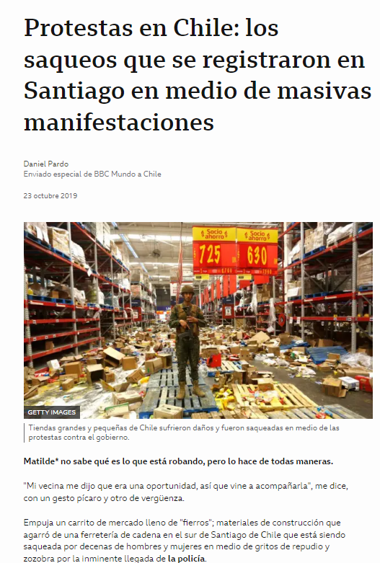
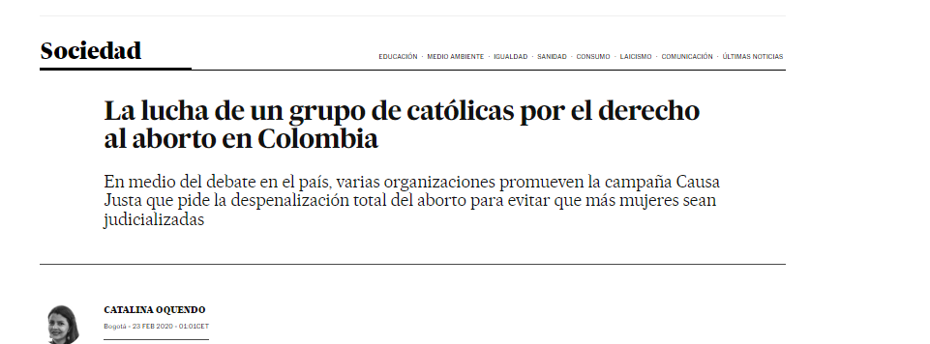
6. Distinguir a las sociedades según grado de composición (nivel de adherencia)

Slide 22
7. La utilidad de un hecho no explica su existencia, la causa debe ser determinada con independencia de la función
En sexto lugar, el investigador no debe confundir la causa de un fenómeno con la función que este desempeña. “Hacer ver para qué un hecho es útil, no es explicar cómo nace ni el por qué es lo que es; pues aquello para qué sirve, supone propiedades específicas que le caracterizan, pero no las crea [...]
Las causas que engendran los fenómenos sociales son independientes de los fines para los que sirven. “Por consiguiente, cuando se emprenda la tarea de explicar un fenómeno social, es preciso buscar separadamente la causa eficiente que lo produce y la función que cumple [...]”

Slide 23
8. Hechos sociales solo pueden ser explicados por otros hechos sociales (causalidad)
En octavo lugar, sólo tenemos un medio para demostrar que un fenómeno es causa del otro
Comparar los casos en que se encuentren simultáneamente presentes o ausentes
Investigar si estas variaciones prueban que uno depende del otro
Si el observador puede producirlas artificialmente – experimentación
Si sólo podemos relacionar los hechos ocurridos espontáneamente - método comparativo
Causalidad vs. Correlación

Slide 24
La Sociedad
No es una suma de individuos, sino el sistema formado por su asociación
En la naturaleza de esta asociación, y no en las unidades integrantes, hay que buscar las causas próximas y determinantes de los hechos que se producen en ella
El grupo piensa, siente, obra en forma distinta de lo que lo harían sus miembros aislados
Explicación puramente psicológica de los hechos sociales no captura “lo social”
Las causas de un hecho social deben buscarse entre hechos sociales antecedentes y no entre estados de conciencia individual

Slide 25
Aspecto humano, social y ético de la ingeniería
Muchos de los problemas que resuelven las ingenieras y los ingenieros tienen implicaciones sociales
Las soluciones a los problemas de la sociedad deben contemplar todos los aspectos; las ingenieras y los ingenieros deben ser intérpretes de la sociedad

Slide 26
GRANDES RETOS DE LA INGENIERÍA Y SU ROL CON LA SOCIEDAD
Socio - económico
Nacional
Tecnológico
Internacional
Sostenibilidad
Participación ciudadana
Contextos

Slide 27
Trabajo en clases (sumativo) Subir una imagen y descripción (tipo post) a la sección “Galería” En Ucampus enviar a aaliaga@uahurtado.cl Con nombres de integrantes del grupo
De acuerdo a lo expuesto en la clase: 1. Identifiquen un fenómeno social acontecido en algún contexto
2. Justifiquen por qué es un fenómeno social (externo al individuo, coercitivo, colectivo)
3. Describan el fenómeno social con definiciones y términos objetivos, indiquen si es normal o patológico, identifiquen una o varias especies sociales
4. Identifiquen y describan las causas de este fenómeno social (que deben ser otros hechos sociales anteriores)
6. Ahora fuera de lo objetivo: Compartan su opinión, valoración y reflexiones con respecto al fenómeno social estudiado
Trabajo grupal de 2 personas
Fecha de máxima: 11 de abril
Ejemplo: HAB1241 - Blog Hechos Sociales

Slide 28
Ejemplo

